Slide 1
構造を確認しましょう。

Slide 2
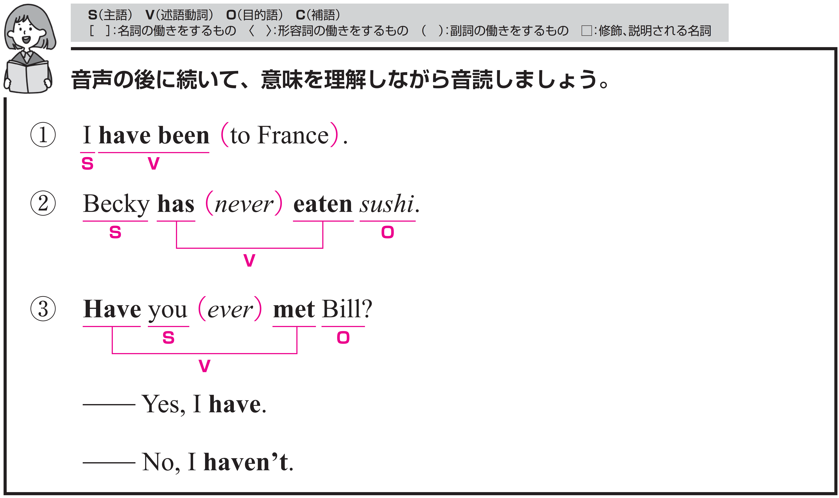
私はフランスに行ったことがあります。
〇 I がS（主語）、have been がV（動詞）です。
〇 to France は修飾語で副詞のはたらきです。
「フランスへ」という意味をもち、
動詞 have been の場所を説明しています。

Slide 3
Target Sentence
FLASH
CARD
PRACTICE！

Slide 4

私は 行ったことがあります/
フランスに /
I have been / to France. /

Slide 5
I [h---] [b---] / to France. /

Slide 6
私は 行ったことがあります/
フランスに /

Slide 7
私は 行ったことがあります/
北海道に /
I have been / to Hokkaido. /

Slide 8
I [h---] [b---] / [to] Hokkaido. /

Slide 9
私は 行ったことがあります/
北海道に /

Slide 10
私は 行ったことがあります/
韓国に /
I have been / to Korea. /

Slide 11
I [h---] [b---] / [t-] Korea. /

Slide 12
私は 行ったことがあります/
韓国に /

Slide 13
ベッキーは一度もすしを食べたことがありません。
〇 Becky がS（主語）、has eaten がV（動詞） 、
sushi が O（目的語）です。
〇 never は副詞です。
「一度も～ない」という意味をもちます。

Slide 14
Target Sentence
FLASH
CARD
PRACTICE！

Slide 15
ベッキーは 一度も 食べたことが
ありません / すしを /
Becky has never eaten /
sushi. /

Slide 16
Becky [h--] never [e----] /
sushi. /

Slide 17
ベッキーは 一度も 食べたことが
ありません / すしを /

Slide 18
彼女は 一度も 食べたことが
ありません / すしを /
She has never eaten /
sushi. /

Slide 19
She [h--] [n----] [e----] /
sushi. /

Slide 20
彼女は 一度も 食べたことが
ありません / すしを /

Slide 21
彼女は 一度も 登ったことが
ありません / 富士山に /
She has never climbed /
Mt. Fuji. /

Slide 22
She [h--] [n----] [c------] /
Mt. Fuji. /

Slide 23
彼女は 一度も 登ったことが
ありません / 富士山に /

Slide 24
あなたは今までにビルに会ったことがありますか。
〇 you がS（主語）、Have met がV（動詞） 、
Bill が O（目的語）です。
〇 ever は副詞です。
「これまでに」という意味をもちます。

Slide 25
Target Sentence
FLASH
CARD
PRACTICE！

Slide 26
あなたは 今までに 会ったことが
ありますか /ビルに /
Have you ever met / Bill? /

Slide 27
[H---] you ever [m--] / Bill? /

Slide 28
あなたは 今までに 会ったことが
ありますか / ビルに /

Slide 29
あなたは 今までに 会ったことが
ありますか / 私の兄弟に /
Have you ever met /
my brother? /

Slide 30
[H---] you [e---] [m--] / my brother? /

Slide 31
あなたは 今までに 会ったことが
ありますか / 私の兄弟に /

Slide 32
あなたは 今までに 見たことが
ありますか / この映画を /
Have you ever seen /
this movie? /

Slide 33
[H---] you [e---] [s---] / this movie? /

Slide 34
あなたは 今までに 見たことが
ありますか / この映画を /

